Slide 1
统计学基础
交通大数据分析
2021年春季
马晓磊

Slide 2
分析方法
统计学是收集、分类和解释数据的科学。
它是一种发现有趣和重要的东西的工具。
它是为了某些东西——它是有目的的！
我们可以用它来发现我们观察到的东西是否可以应用到新的和不同的东西上！
它有助于我们塑造我们看待世界的方式以及世界中发生的事情，这些事情会影响我们吗？

Slide 3
数据
数据是统计学家的原材料，是用来解释现实的数字。–《漫画统计学入门》
总体：所有感兴趣的事物的集合
样本：总体的一个子集
数据类型
连续
定比变量：真零点（例如，运行时间）
离散
定距变量（等长标度，例如车辆数量）
类别变量（或分类；自行车、步行或驾驶）
定序变量（存在顺序；强烈同意强烈反对）

Slide 4
数据
其他术语：
定性与定量数据
主观与客观衡量
显示性偏好（观测）和叙述性（调查）偏好
Revealed Preference：可见的行为调查
stated preference：意向调查
问题：什么类型的数据重要吗？
Notes:
显示性偏好法和叙述性偏好
为了标定行为模型参数，需要进行交通行为调查。一般方法有两种：Revealed Preference，即可见的行为调查，stated preference为意向调查
两者区别很简单，前者调查对象行为是可观察到的，真实发生的，后者行为尚未发生。

Slide 5
描述数据
概括统计
可以用图形表示
直方图
频率分布
饼图
或者用公式
平均数
中位数
四分位数
标准差、方差（数据的分散或离散）

Slide 6
随机变量
样本空间：一个实验的所有可能结果的集合称为样本空间，用S表示。
掷骰子的样本空间是什么？
S={1，2，3，4，5，6}
如果掷骰子，样本空间是多少？
（6*6+6）/2=21
Notes:
An experiment is a process whose outcome is not known with certainty. The set of all possible outcomes of an experiment is called the sample space.
When rolling a pair of dice with order, the sample space contains 6*6=36 possible outcomes.
When rolling a pair of dice without order, the sample space contains 21 possible outcomes (6*6+6)/2=21.

Slide 7
随机变量
随机变量是一个函数，它在固定条件下为随机试验的所有可能结果指定唯一的数值。
它是一个变量，其值是随机的，但其统计分布是已知的。。
交通中随机变量的任何例子？
到达交叉口的车辆数量；
车头时距等。
Notes:
Sum of two dices as an example.
The number of patients in a doctors’ clinic
The Friday night attendance at a cinema

Slide 8
随机变量
惯例：
大写字母表示随机变量
小写字母表示随机变量值
X的分布函数（也称为累积分布函数）定义为
其中P（X≤x）表示与事件{X≤x}相关的概率。
F（X）有什么特性？
Notes:
Three properties:
0<=F(x)<=1
F(x) is nondecreasing
F(x)=0 at left boundary and F(x)=1 at right boundary

Slide 9
随机变量
离散变量：随机变量如果取一个可数的值，如离散的x1，x2，……，则x是离散的，
X为x_{i}的概率为
p(x_{i}) = P(X=x_{i}) i＝1, 2，…
其中 p(x_{i}) 称为概率质量函数。
分布函数：

Slide 10
随机变量
例1：
John有五辆车，S={1，2，3，4，5}，并随机选择一辆用于上下班。选择每辆车的概率是
i | 1 | 2 | 3 | 4 | 5
x_{i} | 1 | 2 | 3 | 4 | 5
p(x_{i}) | 0.1 | 0.2 | 0.4 | 0.2 | 0.1
选择X=x₁车的概率有多大？
不选择X=x₃车的概率有多大？
Notes:
P(X=1)=p(1)=0.1
P(X!=3)=1-p(3)=0.6

Slide 11
随机变量
概率质量函数？
分布函数？

Slide 12
随机变量
连续变量：如果存在一个非负函数f(x) ，对于任意一组实数B都满足如下公式， 则称随机变量X为连续变量
其中f(x)称为概率密度函数
f(x)是X=x的概率吗？
注： f(x) = F’(x)，表示F(x)在点 X=x 处的变化率。

Slide 13
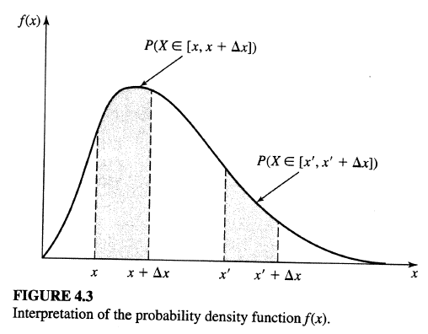
随机变量
图中F(x)在哪里？
概率密度函数f(x)的解释

Slide 14
常用概率分布
均匀分布：
当x ∈[a，b]，f(x) = 1/(b-a);否则f(x)=0
即当a ≤ x ≤ b 时
f(x)
F(x)
1/(b-a)
1
a
b
a
b
均匀分布的应用实例？
Notes:
The mean = (a+b)/2

Slide 15
常用概率分布
指数分布：
F(x)
f(x)
λ
1
x
x
指数分布的应用实例？
Notes:
The mean = 1/lamda
Variance = 1/lamda²

Slide 16
常用概率分布
指数分布的无记忆性
排队论与马尔可夫链的核心

Slide 17
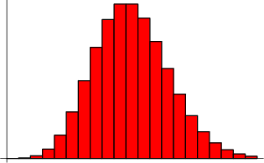
常用概率分布
泊松分布：
平均值Mean = λt
方差Variance = λt
泊松分布的应用实例？
Notes:
The mean = lamda*t

Slide 18
例子
假设你受聘分析工作日上午12:00至4:00期间在西行SR-520常青角大桥右侧车道的车辆到达情况。已知车辆到达在这个位置和时间段遵循泊松过程。在大桥东端的这条车道上嵌入了一个单回路探测器。由于你不想在这个时间段去桥上计数车辆，所以你决定使用环路检测器数据进行分析。在720个20秒间隔（环路检测系统每20秒存储一次数据）中，508个间隔检测到至少一辆车。假设回路检测器没有错误。请估计此车道的车辆到达率（辆/秒）。使用估计到达率，请计算在20秒间隔内检测到三辆或更多车辆的概率以及车头时距小于10秒的概率。

Slide 19
解决方案
从泊松分布
λ是车辆每秒到达率。
因为720个20秒间隔中的508个至少检测到一个车辆，因此
因为间隔时间是20秒，所以t=20秒。
因此，
λ=ln（0.2944）/（-20）=0.0611
因此，估计到达率（λ）为 0.0611辆/秒

Slide 20
解决方案
在20秒间隔内检测到三辆或更多车辆的概率为
λt=0.0611*20=1.222
因此，
在20秒间隔内检测到三辆或三辆以上车辆的概率为0.125。车头时距小于10秒的概率为0.457。

Slide 21
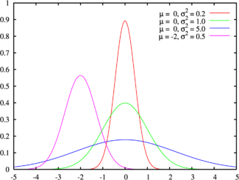
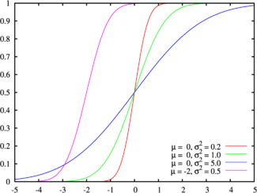
常用概率分布
正态分布：
正态分布的应用实例？

Slide 22
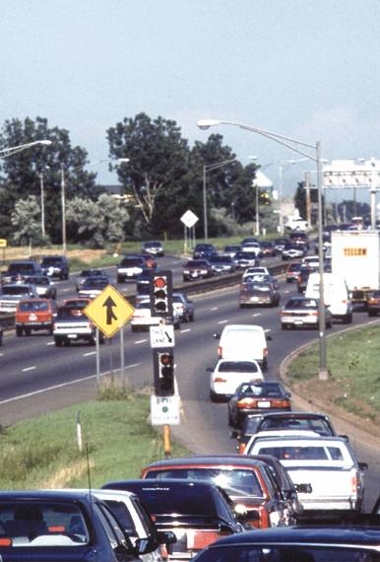
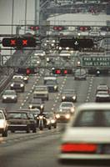
排队论
资料来源：http://www.sierraclub.org/sprawl/report04/commenting.asp

Slide 23
排队论
排队模型是从与到达模式、出发特征和排队规则有关的基本假设中推导出来的。
统一（确定性）到达/离开
泊松到达/离开
可用离开通道数量
队列规则
先进先出 FIFO (First In First Out)
后进先出 LIFO (Last In First Out)

Slide 24
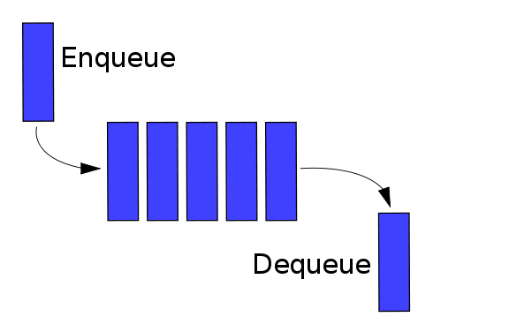
先进先出原则
先进，先出
大多数交通排队

Slide 25
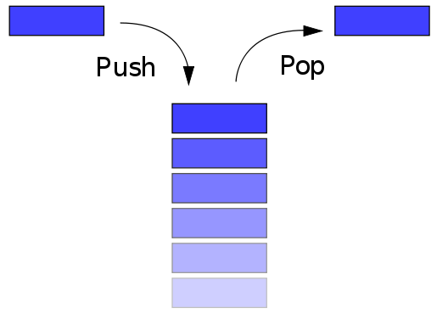
后进先出原则
后进，先出
轮渡？

Slide 26
离开通道
单通道/服务器
下飞机
访问我的办公室
多通道/服务器（一个到达通道）
银行出纳
机场值机柜台
多通道/服务器（多个到达通道）
杂货店/零售店（劳氏，沃尔玛）
麦当劳

Slide 27
队列表示
符号
D/D/1，M/D/1，M/M/1，M/M/N
D = 确定性（均匀分布）
M = 随机（指数分布）
离开通道数
到达类型
离开类型
Notes:
Exponential distribution of times between vehicle arrivals = Poisson arrivals

Slide 28
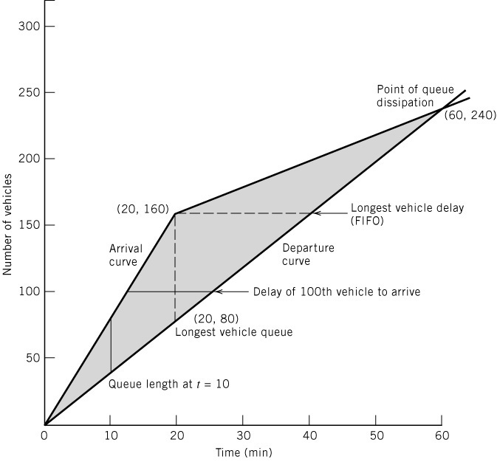
D/D/1队列
120辆/小时
240辆/小时
480辆/小时

Slide 29
M/D/1队列
给定到达率λ和离开率μ ，交通强度可定义为
假设ρ<1 ，则车辆中的平均排队长度为
队列中的平均等待时间（以每辆车的单位时间为单位）为
在系统中花费的平均时间（以每辆车的单位时间为单位）为

Slide 30
M/M/1队列
假设ρ<1 ，则车辆中的平均排队长度为
队列中的平均等待时间（以每辆车的单位时间为单位）为
在系统中花费的平均时间（以每辆车的单位时间为单位）为

Slide 31
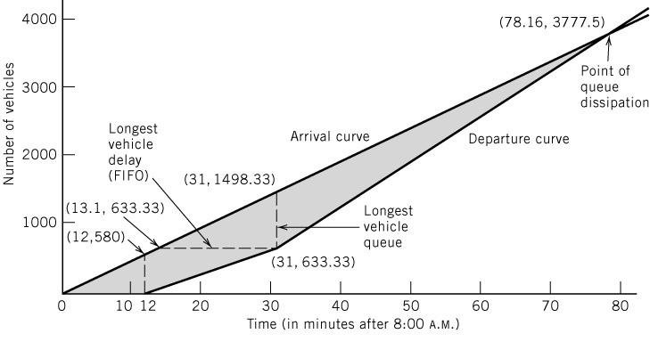
排队分析示例
到达率2900 veh/h
恢复容量为4000veh/hr
事故堵塞了所有的交通
部分开启，2000veh/hr

Slide 32
例子
车辆在早上7:50开始到达收费亭，到达率为 λ(t) =5.2-0.01t（t 在早上7:50之后以分钟计算， λ以veh/min计。收费亭于上午8:00开放，以 μ(t) =3.3+2.4t（t在上午8:00后以分钟计算， μ以veh/min计）。一旦服务速度达到10 veh/min ，它将在一天的剩余时间保持在这个水平。如果排队是D/D/1，那么早上7:50形成的排队队伍何时才能清散？

Slide 33
例子
鉴于
集成以获得特定时间到达的人数
Arrivals(t) =
积分得到特定时间的离港次数
Departure(t)=
由于车辆服务在车辆开始到达10分钟后开始（即收费亭开放），
Departure(t) =

Slide 34
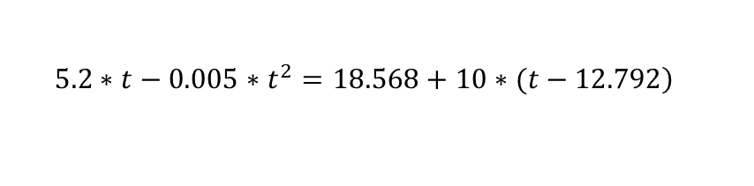
例子
清理队列的时间
什么时候到达率等于常数 10 veh/min?
t_{con} = t + 10 = 12.792 (服务率变为常数 10 veh/min的时间)
因此，
t = 22.265 7:50 AM后，队列将在22分15.9秒后清除
t=2.792分钟
检验总到达人数等于总离开人数
Arrivals(22.265) = 113.3
Departures = 10*(22.265-12.792) = 94.73 到达率变为 10 veh/min
94.73 + 18.568 = 113.3->OK

Slide 35
随机变量的矩
实值连续函数 f(x) 关于值 c 的 n 阶矩是：
如果点代表概率密度，则零阶矩是总概率，一阶矩是均值，二阶矩是方差，三阶矩是偏态。
Notes:
If the points represent probability density, then the zeroth moment is the total probability (i.e. one), the first moment is the mean, the second moment is the variance, and the third moment is the skewness (偏度). Moment：矩

Slide 36
随机变量的矩
如果X和Y是离散随机变量，那么
其中p（X，Y）称为 X 和 Y 的联合概率质量函数。这里，X 和 Y 是独立的，如果对于所有X，Y
其中
分别是X和Y的概率质量函数。
Notes:
Px(x) and Py(y) are marginal probability mass functions of X and Y, respectively.

Slide 37
随机变量的矩
例2：
约翰从贝尔维尤到西雅图的路线选择概率。
 | Peak Hour | Off Peak Hour
I-90 | 20 | 20
SR-520 | 10 | 50
X Y | 0 (Peak Hour) | 1 (Off Peak Hour) | p_{X}(x)
0 (I-90) | 0.2 | 0.2 | 0.4
1 (SR-520) | 0.1 | 0.5 | 0.6
p_{Y}(y) | 0.3 | 0.7

Slide 38
随机变量矩
下列随机变量对是独立的吗？
从一副52张牌中抽出两张牌，无需换牌。设 X是A纸牌的数目，Y是K纸牌出现的的数目。
重复上述动作，但要换牌。

Slide 39
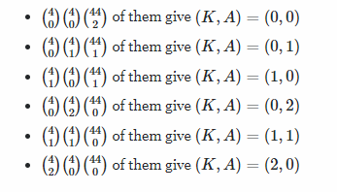
例子
换牌时
分成52=4+4+44，即4张K纸牌，4张A纸牌和其他44张牌，
总共 可以选择不同的配对。联合概率为：
例如，
不是独立的！

Slide 40
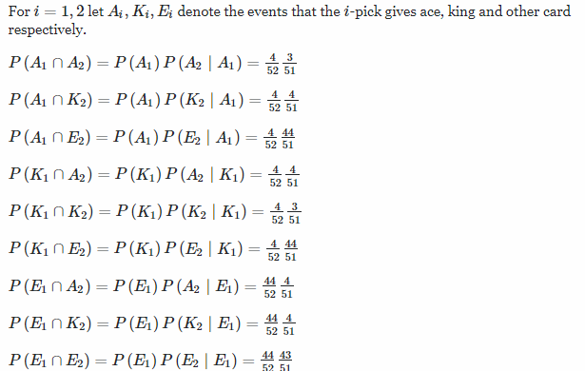
例子
无需换牌
逐个挑选两张卡片。
不是独立的！

Slide 41
随机变量的矩
同样，如果 X 和 Y 是联合连续随机变量，并且对于所有实数集A和B。
其中 f(x, y) 称为X和Y的联合概率密度函数。这里，如果满足下式，则X和Y是相互独立的：
对于所有的x,y
其中：
分别是X和Y的边际概率密度函数。
Notes:
Px(x) and Py(y) are marginal probability mass functions of X and Y, respectively.

Slide 42
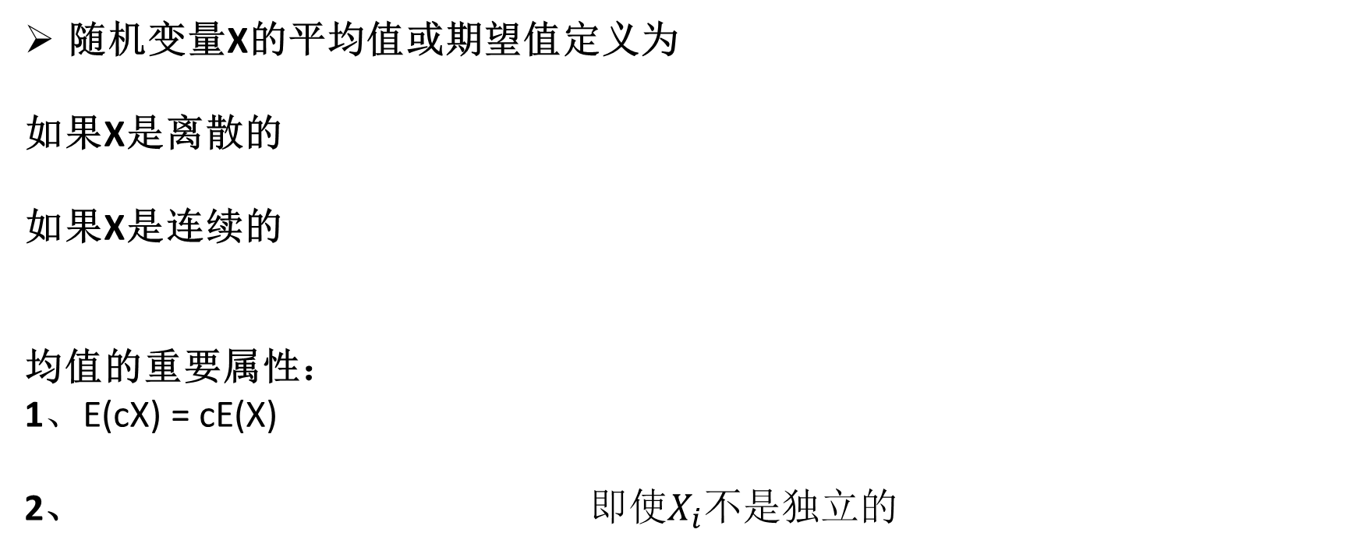
随机变量的矩
随机变量X的平均值或期望值定义为
如果X是离散的
如果X是连续的
均值的重要属性：
1、E(cX) = cE(X)
2、 即使$X_{i}不是$独立的

Slide 43
随机变量的矩
例3：
迈克尔在培训学校学习射击，得分概率如下：
Score xi | 0 | 1 | 2 | 3 | 4 | 5 | 6 | 7 | 8 | 9 | 10
p(x_{i}) | 0.01 | 0.04 | 0.05 | 0.1 | 0.2 | 0.2 | 0.2 | 0.1 | 0.05 | 0.04 | 0.01
以上分布的平均值是多少？
µ=0.01*0+0.04*1+0.05*2+0.1*3+0.2*4+0.2*5+0.2*6+0.1*7+0.05*8+0.04*9+0.01*10=5

Slide 44
随机变量的矩
中值：随机变量X的中值x_{0.5}定义为使得F_{X}(x) ≥ 0.5的 X 的最小值 。
均值和中位数哪个更能代表中心趋势？

Slide 45
随机变量的矩
四分位数Q₁和Q₃
计算四分位数：
按递增顺序排列观测值，并在有序观测值列表中确定中值M。
第一四分位数Q₁是在有序列表中的位于整体中位数位置的左侧的观测值的中值。
第三四分位数Q₃是在有序列表中的位于整体中位数位置的右侧的观测值的中值。

Slide 46
随机变量的矩
五数概括法和箱形图
分布是五数概括包括最小的观测值，第一四分位数，中位数，第三四分位数和最大的观测值，按从小到大的顺序编写。用符号表示，五数概括为：
Minimum Q₁ M Q₃ Maximum
箱形图 是表示五数概括的图形。
中央框跨越四分位数。
箱形中的一条线标记了中位数。
线从箱子中延伸到最小和最大的观测值。
箱形图对于几种分布的并排比较最有用。

Slide 47
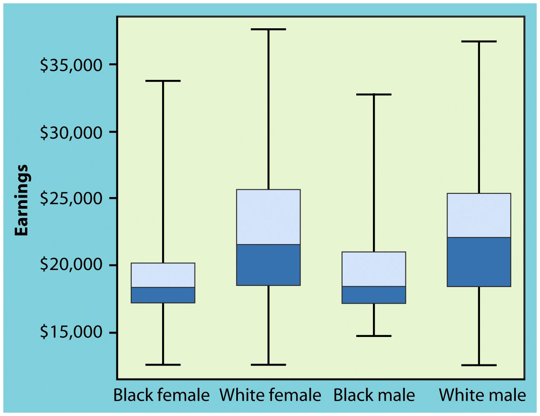
随机变量的矩
对于描述偏斜分布或具有极端离群值的分布，五数概括法通常比平均值和标准差要好。平均值和标准差仅适用于没有异常值的合理对称分布。

Slide 48
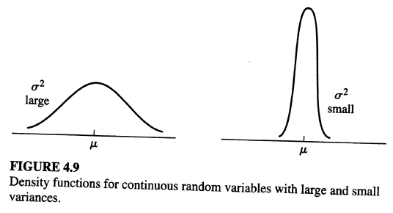
随机变量的矩
随机变量X的方差定义为
衡量随机变量的均值散布：

Slide 49
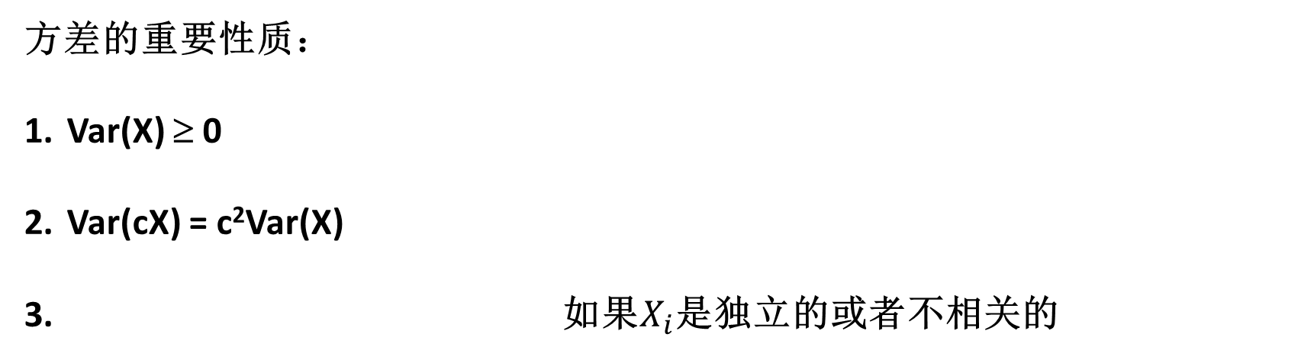
随机变量的矩
方差的重要性质：
Var(X) ≥ 0
Var(cX) = c²Var(X)
如果$X_{i}$是独立的或者不相关的

Slide 50
随机变量的矩
协方差用于衡量两个随机变量X_{i} 和 X_{j}之间的相关性：
当 C_{ij} =0时，称随机变量X_{i} 和 X_{j}不相关。
当i=j时，C_{ij} 如何?
C_{ij} = σ_{i}²
当C_{ij}=0时，我们能得出X_{i} 和 X_{j}的独立性吗？
不能，当且仅当X_{i} 和 X_{j}是联合正态分布随机变量时，正确。

Slide 51
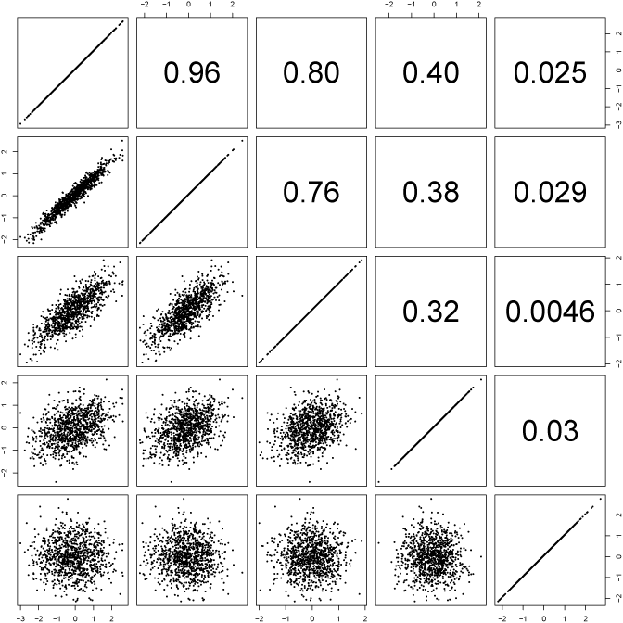
随机变量的矩
由于C_{ij}不是无量纲的，因此很难衡量和解释X_{i}和X_{j}之间的依赖关系。
因此，使用相关系数 ρij 。
图像来源：http://upload.wikimedia.org/wikipedia/en/c/c4/Corr-example.png

Slide 52
总体和样本
总体均值
例：北航学生的平均年龄。
你的总体包括所有北航学生和教职员工。
因变量Y是学生的年龄，在一定比率范围内（有一个真正的零点），范围从0到100岁。
Y（1）= 20岁
Y（2）= 35
Y（3）= 19
Y（10000）= 27
E（Y）= 26.9 = μ
其中μ 是随机变量的期望值或平均值，（也称为总体均值）。

Slide 53
描述性统计
样本均值：
例：100名学生的样本
y（1）=19岁
y（2）=28
y（3）=20
y（100）=23
抽样偏差
偏差=26.0-26.1=0.8

Slide 54
均值估计
假设X₁, X₂, …, X_{n}是独立的同分布（IID）变量，具有有限总体均值µ和有限总体方差σ² 。
样本均值可按下式计算：
样本均值与总体均值相同吗？
Notes:
We cannot say so. Sample mean is an unbiased estimator of population mean.

Slide 55
方差估计
同样，样本方差可以按下式计算
为什么除以n-1？用n代替怎么样？
Notes:
If divided by n, it is not an unbiased estimator of sigma. The reason that it is biased is that the sample mean is generally somewhat closer to the observations in the sample than the population mean is to these observations. This is so because the sample mean is by definition in the middle of the sample, while the population mean may even lie outside the sample. So the deviations to the sample mean will often be smaller than the deviations to the population mean, and so, if the same formula is applied to both, then this variance estimate will on average be somewhat smaller in the sample than in the population.
The two estimators only differ slightly as we see, and for larger values of the sample size n the difference is negligible. The second one is an unbiased estimator of the population variance, meaning that its expected value E[s2] is equal to the true variance of the sampled random variable. The first one may be seen as the variance of the sample considered as a population.

Slide 56
方差估计

Slide 57
方差估计
Unbiased（无偏性）: the expected value of the statistic equals the value of the parameter it estimates. （样本均值 = 真实期望）
Efficient（有效性）: of all unbiased estimators, it has the smallest sampling error. （n趋于无穷，在所有一致估计中，渐近方差最小）
Consistent（一致性）: as the sample size increases, the sampling error decreases. （n趋于无穷，样本值趋于真实值）

Slide 58
方差估计
例1：
收集SR-520在自由流条件下的车速：
i | 1 | 2 | 3 | 4 | 5
x_{i} | 70 | 60 | 50 | 62 | 68
Notes:
If divided by n, it is not an unbiased estimator of sigma. The reason that it is biased is that the sample mean is generally somewhat closer to the observations in the sample than the population mean is to these observations. This is so because the sample mean is by definition in the middle of the sample, while the population mean may even lie outside the sample. So the deviations to the sample mean will often be smaller than the deviations to the population mean, and so, if the same formula is applied to both, then this variance estimate will on average be somewhat smaller in the sample than in the population.
The two estimators only differ slightly as we see, and for larger values of the sample size n the difference is negligible. The second one is an unbiased estimator of the population variance, meaning that its expected value E[s2] is equal to the true variance of the sampled random variable. The first one may be seen as the variance of the sample considered as a population.

Slide 59
估计有多接近？
用样本均值估计总体均值
有多接近？
µ
Notes:
N matters. But we do not know how close our estimation is.

Slide 60
估计有多接近？
很难说，但n很重要。
为什么？

Slide 61
估计值有多接近？
使用样本方差估计总体方差
样本均值的方差为

Slide 62
估计值有多接近？
如果 X₁, X₂, …, X_{n} 是IID随机变量，那么
仿真输出数据（如：路段行程时间）是否为IID？
很可能不是！它们通常是正相关的，即ρ_{ij} >0。这有影响么？
当然。基于IID观测的理论并不直接适用于分析此类数据。

Slide 63
仿真输出解释
由于仿真模型使用随机变量作为输入，因此仿真输出数据本身是随机的。
例2：
M/M/1 排队系统的 IID 到达时间为A₁, A₂, …, ，IID服务时间为S₁, S₂, …，客户以 FIFO 方式被服务。相对于产生随机变量A₁, A₂, … 和 S₁, S₂, …的实验，一个可以定义队列D₁, D₂, …中延迟的离散随机过程如下：
D₁ = 0
D_{i+1} = max(D_{i} + S_{i} - A_{i+1}, 0)
D_{i+1}和D_{i+1}是独立的吗？

Slide 64
仿真输出解释
仿真系统将输入的随机变量映射到感兴趣的输出随机过程中。
随机过程是随时间顺序排列的“相似”随机变量的集合，它们都定义在一个公共样本空间上。
如果集合是X₁, X₂, …，那么它就是一个离散时间随机过程。
如果集合是{X(t), t≥0}，那么它就是一个连续时间随机过程。

Slide 65
仿真输出解释
在概率数学中，随机过程是可以用概率分布描述的过程。
仿真输出数据遵循哪种随机过程？
要视情况而定。然而，我们确实需要做出假设对仿真输出数据进行统计分析。
该假设在实践中可能并不完全正确。

Slide 66
仿真输出解释
通常，假设仿真输出数据遵循协方差平稳的随机过程。
一个离散时间随机过程X₁, X₂, … 是协方差平稳的，如果:
µ_{i} = µ for i=1, 2, … and -∞ < µ < ∞
σ_{I} = σ for i=1, 2, … and σ² < ∞ and
C_{i,i+j} = Cov(X_{i}, X_{i+j}) is independent of I for j=1,2,…
对于一个协方差平稳过程：
ρ_{i,i+j} = ρ_{j}
C_{i,i+j}=C_{j}

Slide 67
仿真输出解释
例3：本例遵循例2。
M/M/1队列， , ρ = λ/ω < 1.

Slide 68
仿真输出解释
对于一个协方差平稳过程，下式仍然成立
然而，样本方差S²(n)不再是σ²的无偏估计量。
新的关系是
这个等式告诉我们什么？
如果用 S² 来估计仿真输出的方差，可能会导致严重的误差。

Slide 69
仿真输出解释
现在我们重新讨论样本均值的方差估计。如果过程是协方差平稳的，那么
如果用 S²(n)/n 来估计样本均值的方差，则会出现两种错误：
(1) 用 S²(n) 去估计σ²的偏差
(2) a(n)的过失.

Slide 70
仿真输出解释
例4：假设我们我们从延迟D₁, D₂, …的过程中获得了数据d₁, d₂, …, d₁₀ ，对于协方差平稳的M/M/1队列，且ρ = 0.9 。然后将真实的相关系数ρj （其中j= 1, 2, …, 9 ）代入
我们得到了
和
这表明平均 S²(10)/10 被严重低估，这可能导致我们对 与 µ 的接近程度过于乐观。

Slide 71
统计推断
根据随机样本推断总体情况：
估计：使用样本和样本变量来预测总体变量。
例如，估计的均值、方差
假设检验：使用样本和样本变量来检验关于总体和总体变量的假设
验证性数据分析

Slide 72
假设检验
Question: 治疗1的平均效果比治疗2好吗?
Null Hypothesis原假设: 假设没有效果. H_{o} : μ₁ = μ₂ or μ₁ – μ₂ = 0
Alternative Hypothesis备选假设 H_{a} : μ₁ > μ₂ or μ₁ – μ₂ > 0

Slide 73
假设检验
为了证明有效果(假设)是正确的，首先要假设它不是真的(H_{o} )
如果这个假设(H_{o} )在逻辑上是不可能的，那么就原始假设被证明！
想要证明没有效果的模型不太可能，则相反的假设(真实效果)一定是真的
1、不轻易拒绝原假设。原假设即使真的成立，而观察的样本由于数量较少，观察值存在一定的波动。所以我们要给原假设一定范围的容忍度，这个容忍度要尽可能大，观察值出现在这个范围内都是可以容忍的。 2、小概率事件发生不正常。如果小概率事件还是发生了，那么就说明原假设有问题。
Notes:
p value，代表在原假设条件下，实验事件可能发生的概率。举例说明：抛一枚硬币，正面朝上和反面朝上的概率是一样的，各50%，但这是有前提条件的，即硬币是均匀的（原假设），才能保证正反面出现的概率相同。现在将该硬币抛掷5次，那么在原假设成立的前提下，5次都是正面朝上的概率是0.55= 0.03125. 换个说法，抛一枚硬币得到5次都是正面朝上的结果，该硬币是均匀的概率就是p value, 仅有0.03125.因在假设检验时会设置?值（犯第一类错误的概率），若设定?=0.05，即当原假设是正确的却仍被拒绝的概率为0.05, 换名话说，有1-?=95%的把握是做出了正确的决定。现p value=0.03125 < ?，就是说这个事件发生的概率太低，小于愿承受犯第一类错误的概率，所以选择拒绝原假设，认为备择假设是对的。

Slide 74
假设检验
汽车制动器故障
H₀ :汽车制动器在启动时功能正常
H_{a} :汽车制动器在启动时发生故障
类型 I 错误 – 拒绝制动器功能正常的假设
更换制动器 – 但原始制动器良好
类型 II 错误 – 不拒绝制动器功能正常的假设（即，认为没问题）
将制动器留在车内–制动器故障
你将采取措施避免哪个错误？

Slide 75
假设检验
有罪或无罪
H₀ :一个人是清白的
H_{a} :一个人是有罪的
类型 I 错误 – 根据证据，拒绝此人是清白的假设
将他/她送入监狱 – 但此人是清白的
类型 II 错误 – 不拒绝此人是清白的假设
释放他/她 – 但此人是有罪的
进一步阅读：http://www.intuitor.com/statistics/T1T2Errors.html

Slide 76
错误类型
类型I：当原假设为真时拒绝原假设
期望水平：α
类型II：当原假设为假时，不能拒绝它；
期望水平：β
与给定的效应量相关
 |  | 实际上 H₀ 是
 |  | 正确 | 错误
你的测试表明 H₀ 应当被: | 接受 | 正确结论 | 类型 II 错误 β
 | 拒绝 | 类型 I 错误 α | 正确结论
Notes:
α风险 vs. β风险

Slide 77
p-values
p（或a）是当无效假设为真时，会错误地拒绝它的概率
决策规则：
如果p小于某个阈值，则拒绝H_{o}
实际值表示拒绝H_{o}的证据强度
p 不是原假设为真的概率！

Slide 78
例子
进行研究以测试碰撞警告系统是否会有效降低驾驶车速
结果表明在使用和不使用系统的情况下速度之间没有差异（p> 0.05）
未能拒绝原假设

Slide 79
置信区间
一个区间（值的范围），使得某个参数（如平均值）有特定概率存在于该区间内。
最常用的是95%和99%；有时90%
95%的概率该区间（来自样本）包含实际总体值

Slide 80
置信区间与假设检验
设Let X₁, X₂, …, X_{n}为IID随机变量，平均值为µ，方差为σ² 。将变量 Z_{n}定义为：
又F_{n}(z)=P(Z_{n}≤z)。然后我们得到以下定理：
当 n → ∞ 时，Fn(z) → φ(z) ，其中φ（z）是标准正态随机变量的分布函数。
这个定理叫什么？
Notes:
Central limit theorem.

Slide 81
置信区间与假设检验
中心极限定理告诉我们，当n足够大时，样本均值可以看作是一个正态变量，其均值为μ，方差为σ²/n。
由于方差未知，所以在实际应用中用S²(n)代替σ²。
则随机变量可以写成
这个变量遵循哪个分布？
Notes:
T distribution if X is normally distributed variable. Otherwise, it is hard to say.

Slide 82
置信区间与假设检验
如果n足够大， t_{n}近似于标准正态分布。
µ 的近似100(1-α) %置信区间可计算为

Slide 83
置信区间与假设检验
α | 0.001 | 0.005 | 0.010 | 0.025 | 0.050 | 0.100
-Z_{1-α/2} | -3.090 | -2.576 | -2.326 | -1.960 | -1.645 | -1.282

Slide 84
置信区间与假设检验
如果X是正态随机变量， t_{n}具有n-1个自由度（df）的 t分布。
对于n≥2，它的 µ 的100(1-α) %置信区间由下式确定
t_{n-1, 1-α/2} 是具有n-1 自由度的t分布的上1-α/2临界点。这个值可以从t分布表中找到。

Slide 85
置信区间与假设检验
例5：假设有10个观测值1.2、1.5、1.68、1.89、0.95、1.49、1.58、1.55、0.50和1.09来自均值未知的正态分布。 我们的目标是构造 µ 的90％置信区间。
根据观测值，我们得到
利用t分布表可以得到 t_{9,0.95} =1.833。
这给出了90%置信区间为[1.10,1.58]。

